Slide 1

PROYECTO BIMESTRAL PROGRAMACION ORIENTADA A OBJETOS 2 PARCIAL
Jose Antonio Jimenez

Slide 2
Sistema de Gestión de Autobuses Utpl Problema 2- Problemática
En la Universidad Técnica Particular de Loja (UTPL), la gestión de rutas, horarios y autobuses no está sistematizada. Esto genera varios problemas:
Desorganización de horarios y superposición de rutas.
Falta de control sobre las paradas y recorridos.
Dificultad para asignar rutas a los autobuses de forma eficiente.
Errores en la planificación de horas de salida y llegada.
Tareas manuales que consumen tiempo y son propensas a errores.
Necesidad:
Un sistema que permita administrar, optimizar y visualizar rutas, paradas, horarios y autobuses de manera sencilla, clara y eficiente. (Aplicando HERENCIA Y POLIMORIFSMO)

Slide 3
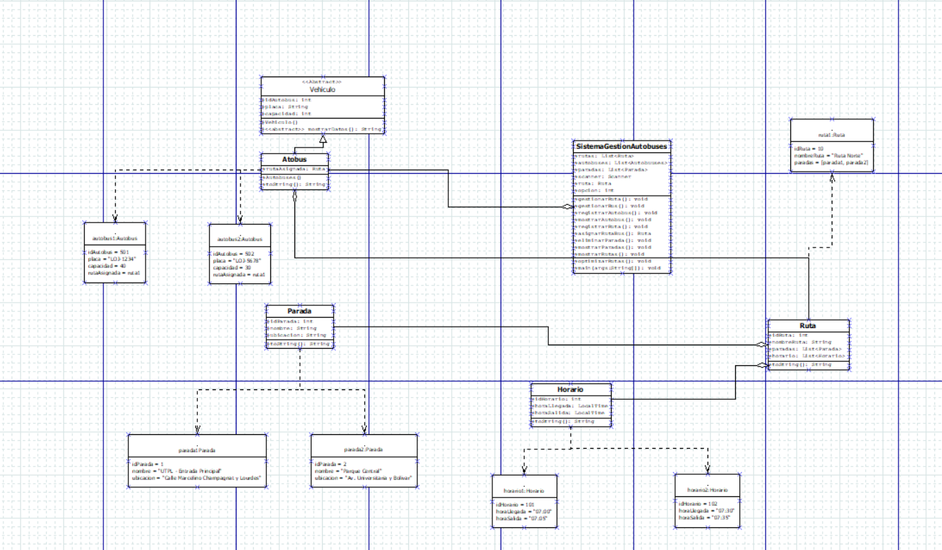
UML O MODELADO
Este diagrama de clases muestra cómo se estructura internamente el sistema de gestión de autobuses:
SistemaGestionAutobuses es la clase principal que contiene los menús, la lógica de interacción y listas para almacenar rutas, paradas, horarios y autobuses.
ControladorRuta y ControladorAutobus son clases auxiliares que manejan la lógica para rutas y buses respectivamente, separando así la lógica del menú principal.
Las clases Ruta, Parada, Horario y Autobus son modelos que representan los elementos del sistema. Por ejemplo, una Ruta contiene una lista de Paradas y Horarios, y un Autobus tiene una Ruta asignada.
Estamos aplicando la Herencia con la clase Vehículo como padre y la clase Autobús como hija. Además de eso la clase Vehículo.

Slide 4
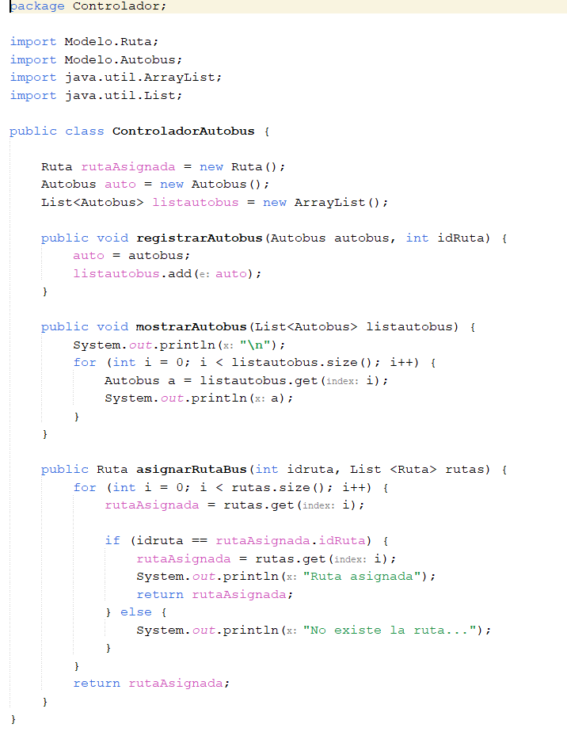

Controladores
Coordina la lógica entre el modelo (datos) y la vista (pantalla/usuario).Se encarga de procesar las acciones que el usuario hace en la Vista (como registrar rutas, horarios o buses).Llama a las funciones correctas para guardar, modificar o mostrar datos.
Controla el flujo de navegación: qué se hace primero, segundo, etc.
Valida entradas del usuario antes de ejecutar operaciones.

Slide 5
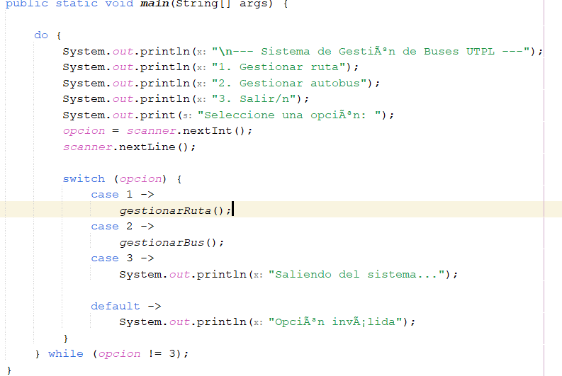
VISTA
Muestra menús y opciones para:
Registrar paradas (nombre, ubicación, horarios).Registrar horarios de salida y llegada en cada parada.
Consultar rutas activas con sus paradas y horarios.
Acceder a la función de optimización de rutas.
Recoge los datos ingresados por el usuario desde el teclado.
Presenta mensajes, errores y resultados procesados por el controlador y teniendo en cuenta la lógica del sistema (modelo). Se asegura de que el usuario entienda qué acción puede hacer en cada momento.

Slide 6
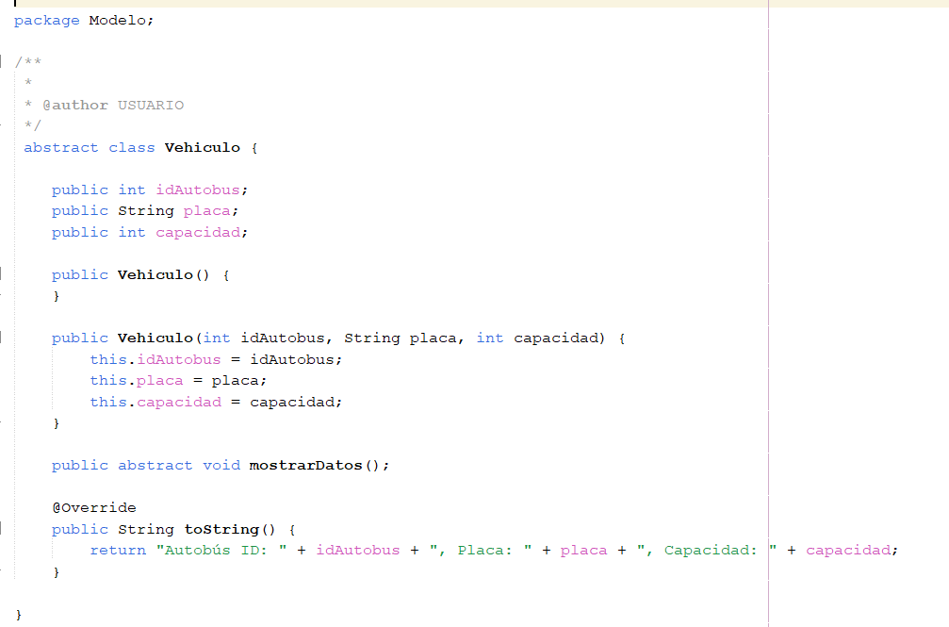
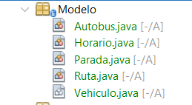
Modelo
Representa la estructura interna de la información: las clases, atributos y tipos de datos que manejan los objetos: parada, horario, ruta, Vehículo y Autobus.

Slide 7
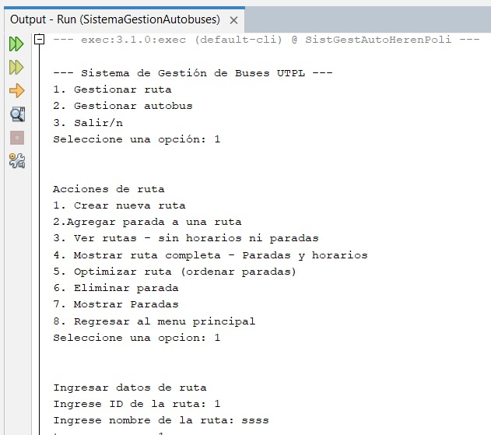
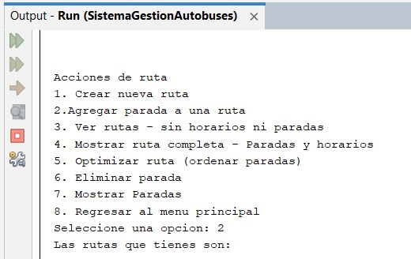
Salida del Programa
Esta opción permite al usuario acceder a un submenú donde puede crear rutas, agregar paradas, ver rutas existentes, y otras funciones relacionadas con la gestión de rutas de los autobuses.(Lo que aplicamos en herencia y polimorfismo no se refleja en la salida porque (es codificación interna, los pilares fundamentales de la POO no tienen porque ser reflejados a un usuario sino es el desarrollador quien conoce o estructura el código) , los usuarios solo pueden interactuar con las funcionalidades del sistema, lo que reflejamos es lo que imprimimos con el sout.

